Slide 1
Indie Sponsor 「インディ－ゲ－ム 情報サイト」
キム・ジョンヒョン
1405086

Slide 2
目次
01
概要
02
機能定義書
03
システム構成図
04
Front StroyBoard
05
Admin StroyBoard
06
ERD
07
URI
08
開発環境
09
後記

Slide 3


概要
Service 注入
SessionTemplate 注入
Client
Controller
Service
MyBaits
Request
Database
Response
JSP
HTML
CSS
JavaScript
view
model
インヂィゲームの紹介 · ファンディング · ダウンロードできるサイト
Springで機能を具現
Oracleでデータベース管理
TrelloやSlackで チームのメンバーだちと協業

Slide 4
機能定義書- Admin
Menu & Group |  |  | Function
1st Depth | 2nd Depth | 3rd Depth | 機能名 | 細部機能 | 機能の説明
Main | ログイン |  | 管理者ログイン |  | 管理者IDおよびパスワードを入力した時次の画面であるめメーン画面に移動する機能
Menu | ログアウト |  | 管理者ログアウト |  | 管理者ID ログアウトして、ログイン画面に帰る
 | 会員管理 | 会員情報 | 会員詳細情報 |  | 会員の名前 ID（E-Mail）パスワード電話番号、創作者権限など詳しい会員情報を確認・修正する機能
 |  | 後援管理 | 後援現況紹介 |  | 後援の日付、ゲームの名前、後援番号、金額、手数料など確認し、会員・日付別など後援総額と手数料を計算し表現 返金は創作者が活動しないと判断する時、創作者がもらう前にできるようにする。
 |  |  | 返金進行 | *入金者名 *後援ゲーム *後援金額*手数料 *決定方式 *後援日付 | 簡単な情報を提供し返金完了ボタンを押してお知らせ画面をもう一度確認後進行
 |  | 会員統計 |  | *総利用者数 *現 日販利用者数 *現 創作者数 *現 ゲーム 登録数 *現 後援者数 *現 後援金額
 | 掲示板 | アップロード 掲示板管理 | 掲示板紹介 | 掲示板修正 | 登録した掲示物を照会 タグ(また ジャンル, カテゴリー)に 検索 目録で 掲示物を選択したら、後援をもらった金額, 掲示者など 掲示物の詳しい情報を確認できる。
 |  |  |  |  | 選択した掲示物の情報を修正できる。 登録した掲示物の削除やコメントの削除、推薦ゲーム登録機能追加
 |  | 掲示板登録 | 管理者掲示板登録 | 管理者(admin)が 登録した掲示物(お知らせ, イベント, 推薦など)を 一番上の掲示物に固定 | 管理者(admin)のお知らせやイベント, FAQ など 重要な内容を登録する機能

Slide 5
機能定義書- Admin
Menu & Group |  |  | Function
1st Depth | 2nd Depth | 3rd Depth | 機能名 | 細部機能 | 機能の説明
Menu | お知らせ管理 | FAQ | FAQ 照会、修正、削除 |  | よくする質問を照会で目録を押した時詳しい情報を確認、修正、削除する機能
 |  | 1対1問い合わせ | 1対1問い合わせ 照会, 修正, 削除 |  | 使用者が作成した1対１問い合わせを 登録, 照会。目録を押して入り詳しい情報を確認, 修正, 削除する機能
 | 創作者管理 | 活動創作者照会 | 創作者 照会, 修正 | 創作者等級 A – 創作者最高権限/ ギャラリー登録, 業績登録など 可能 B - 創作者登録/ アプロード, 自分の掲示物修正 , 自分の掲示物の管理可 C – 創作者として活動が一時中断した会員 | ゲーム創作者の名前、ID(電子メール)、パスワード、電話番号、詳しい情報照会、照会からリストをクリックして入り、詳細な情報を確認、修正する機能、ゲーム創作者にランク付けして管理権限を与える。
 |  | 休眠創作者照会 | 休眠創作者 照会, 修正 |  | 創作者の基本情報を呼び込むが、休眠創作者だけが照会する。 活動を始める創作者に権限の復旧機能
 | 管理者管理 | 管理者生成 | 管理者ID生成など情報登録 | 管理者等級 A – 最高管理者, 全ての権限がある B – 管理者登録, 修正の対しての権限がない C – 全ての登録, 修正の対した権限がなくお知らに対した返事だけ可能 | 管理者の名前、ID(電子メール)、パスワード、電話番号、住民番号を入力し、管理者登録、管理者に等級をつけて管理権限を与える。
 |  | 管理者照会 | 管理者照会、修正 | 管理者等級 A – 最高管理者, 全ての権限がある B – 管理者登録, 修正の対しての権限がない C – 全ての登録, 修正の対した権限がなくお知らに対した返事だけ可能 | 管理者の名前、ID(電子メール)、パスワード、電話番号、住民番号、詳しい情報照会、照会からリストをクリックして入り、詳細な情報を確認、修正する機能、管理者に等級を付けて管理権限を与える。.

Slide 6
機能定義書- Front
Menu & Group |  |  | Function
1st Depth | 2nd Depth | 3rd Depth | 機能名 | 細部機能 | 機能の説明
header | ログイン | ログイン | ログイン | ログイン後 ログアウトに変更 | ログイン画面に移動、ログインした後はログアウトに変更
 | 会員登録 | 日販ニューザー |  | *氏名、生年月日、E-mail、電話番号 の上4つの入力を受けて一般会員を入力する。 | ゲームを利用したり情報を見たりする人のための申請ページ
 |  | 創作者申請 |  | *会社/企業/創作者名 *連絡先 *後援有無 (受け取りをチェックすると口座番号を入力) *誓約書同意可否 | 一般ユーザーの内容から追加的に内容を入力し、創作者への権限を得るために申請するリストを表示する。
 | マイメニュー | 会員情報 |  | 修正の前に、パスワードをもう一度確認 | 会員の個人情報照会およびパスワード入力後、会員登録時に入力した情報修正 自分が好きなゲーム、タグ、創作者などが見られる。
 |  | ゲームのライブラリー |  | 一般ユーザーのメニュー 創作者はコンテンツ管理が追加 | 会員のお気に入りの照会および管理 アップロードしたゲームの情報修正可能(開発ノート登録)
 |  | 後援 |  |  | 会員が後援したゲームリスト表示 後援取り消しを通じて払い戻し申請 後援者氏名確認
 |  | ゲームアップロード |  | 創作者権限を持ったユーザーのみ利用できる。 | 創作者が実行ファイル/ リンク/ ソース/ サウンドトラックなどを載せる際に使用
 |  | 創作者申請 |  | ゲーム創作者が権限を持つための申請欄 | 一般ユーザーが創作者として活動したいときに申請するページ

Slide 7
機能定義書- Front
Menu & Group |  |  | Function
1st Depth | 2nd Depth | 3rd Depth | 機能名 | 細部機能 | 機能の説明
header | ゲーム アップロード |  |  |  | 上のゲームアップロードと同じ
 | ゲーム ニュース |  |  |  | ゲーム法関連ニュース、新作ゲームニュースなど様々な情報を掲示する所
 | ファンディング | 進行中の ファンディング |  | *最新順/古い順、後援金額順、後援を受けた回数順、照会順 | 進行中のファンディング掲示物をアップロードする所
 |  | 終了した ファンディング |  |  | 目標金額に達成したり、期間が満了したこと、創作者が剥奪されたコンテンツが掲示されるところ
 | 開発ノート |  |  | 創作者がアップロードした開発ノートを最新順に表示する。 | 最新の開発ノートを見せ、一般ユーザーにアピールできる機会を提供する。
 | 検索 |  |  | タグ別データ結果を見せる | ユーザーが検索したゲーム名を検索
menu | ゲーム ニュース | 新規ゲームの近況 |  | モバイルやオンライン新規発売ゲーム情報のお知らせ | 管理者が掲載する新規ゲーム情報の紹介
 |  | ゲーム ニュース |  | ニュースを参考にした消息表示 | 管理者が掲載する毎年変わるゲーム関連法を表示
 | ファンディング | 進行中の ファンディング |  | ゲーム企画書を見てユーザーがファンディングを誘導 | あるゲームの開発段階、創作者たちの公約によって後援した人数、募金された金額、後援金額を別途補償
 |  | 終了した ファンディング |  | ゲームが開発完了または開発中止をお知らせ | どの期限の間進行されたのか、募金された金額、後援した人数表示、ゲームの発売予定日表示
 | 고객센터 | FAQ |  |  | 管理者が登録した「よくする質問」の確認
 |  | お知らせ |  |  | 管理者が登録したお知らせの確認
 |  | 1対1お問い合わせ |  |  | 1対1の紹介、問い合わせの内訳は確認
 | 게임 | ジャンル |  | ジャンル別ゲーム照会 | アーケード、アクション、RPG、TRPGなどに分けてユーザー達が好きなジャンルだけを見られるように表示
 |  | おすすめのゲーム |  | おすすめゲーム照会 | 管理者がおすすめするゲーム

Slide 8
機能定義書- Front
Menu & Group |  |  | Function
1st Depth | 2nd Depth | 3rd Depth | 機能名 | 細部機能 | 機能の説明
main | ランキング |  |  | ランキング表示 | 統合ランキングの照会数、評点に基づく
 | 人気ゲーム | オプション |  | 該当するオプションの最近発売したゲームや人気のあるゲームのイメージ | オプションのゲーム紹介リストで照会 後援ボタンを押すと選択したゲームを新しいウィンドウで後援をすることができ,ユーザーによって期待される創作者, ゲームに後援をすることができるシステム
footer | カテゴリー |  |  |  | 基本的な選択できるジャンルを表示してリンクを掛けてくれる。
 | タグ |  |  |  | タグの中から多く探すタグを優先的に表示する。
 | サイトマップ |  |  | サイト全メニュー表示 | ドロップダウンリストで表し、利用中に不便がないようにする。
 | コピーライト |  |  |  | 出所と開発チームの名前
 | サイト共有 |  |  |  | フェイスブック、カカオなどのサイトに共有 urlコピー
contents | コンテンツ詳細ページ |  |  | *現在のゲーム開発進行状況 コメント管理 | タイトル、創作者名、ゲーム紹介、ゲーム方法、累積開発ノート、後援を受けた金額、後援者名、業績状態、コメントなどを詳しく見ることができる。.

Slide 9
システム構成図- Front
会員
ゲーム
ニュース
ゲームの紹介
ファンディング
カスタマー
センター
会員登録
会員情報
新しいゲーム
ジャンル
進行中の
ファンディング
お知らせ
ログイン
ゲームライブラリー
最新法律
終了した
ファンディング
FAQ
マイメニュー
後援
1:1 お問い合わせ
創作者も押し込み
会員脱退

Slide 10
システム構成図- Admin
会員管理
掲示板管理
カスタマー
センター
創作者管理
管理者管理
会員情報
アップロード
掲示物
FAQ
創作者照会
管理者生成
後援管理
管理者掲示物
1:1 お問い合わせ
管理者解除
掲示物登録

Slide 11
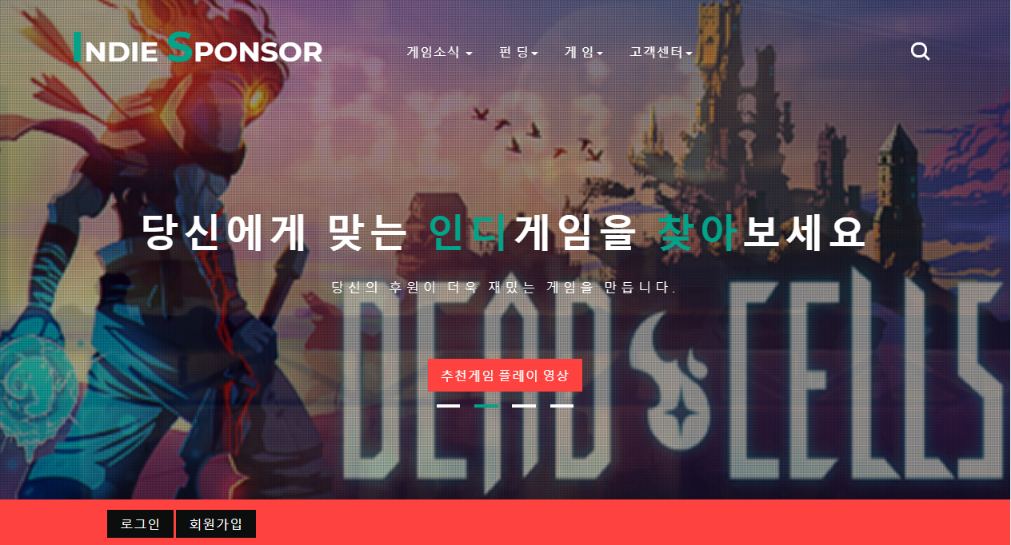
Frontストーリーボード
使用者 画面 －メインメニュー
Description(画面の説明)
1 | ロゴをクリックするとメイン画面に移動
2 | 各カテゴリページ/リストへ移動
3 | 普段隠されている検索窓を開く。
4 | おすすめゲームプレイ映像がポップアップ
5 | イメージスライド機能
特異事項
1
2
3
5
이미지 슬라이드
4
추천게임 플레이 영상
4

Slide 12
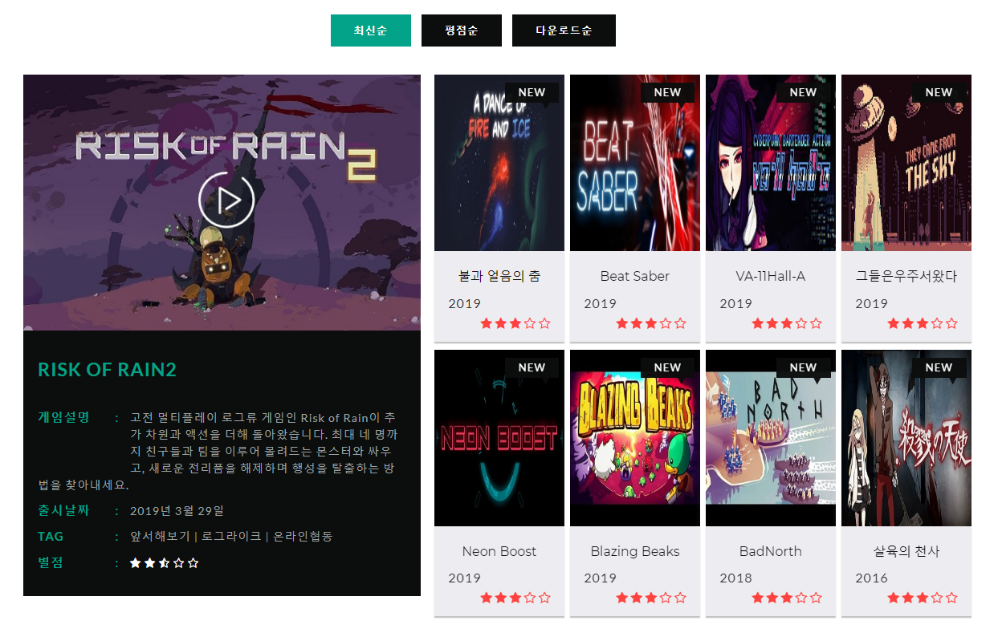
Frontストーリーボード
使用者 画面 －メインメニュー
Description(画面の説明)
1 | 最新順、評点の順、ダウンロードの順、テーマ通りにボタンを押す際に、2、3、4の内容を表示する
2 | 1のテーマに合う最上位の値段のコンテンツを表示する。
3 | 1のテーマに合わせた最上位の値段のコンテンツ内容(タイトル、ゲーム説明、アップロード日付、タグ、評点)を表示する。
4 | 最上位の値、次の2~9番目の値の イメージ,タイトル,創作者名,評点等,簡略な情報を表示する
特異事項
1
2
4
3

Slide 13
Frontストーリーボード
本文 画面
Description(画面の説明)
1 | 該当リストごとにリンクがかかっており、クリックをした時に該当ページに移動
2 | 当該コンテンツの最近のアップロード日を表示
3 | 当該コンテンツのゲームとゲームのプラットフォーム、制作会社、ジャンル、ゲーム紹介などの内容を表示
4 | ログインしたユーザが入力可能で、コメント入力ウィンドウに書き込みを入力することができる。
5 | 当該コンテンツのゲーム映像(トレーラー)とゲームイメージを表示
6 | 4で文が入力された際クリックすることになると、書き込みがコメントウィンドウに登録される
特異事項
1
メーン // ゲーム // ゲームリスト
2
Game Title
sub title
3
5
ゲーム
ゲームの映像
(トレーラー)
ゲームのイメージ
ゲームの内容紹介
4
コメント
コメント入力ウィンドウ
6
登録

Slide 14
Frontストーリーボード
アップロード画面
ゲームのアップロード
ゲームのアップロード
1
ゲームの名前
2
ゲームの紹介
イメージ
ゲーム紹介文(ゲーム方法、ストーリーなど)
添付ファイル
添付ファイル
添付ファイル
添付ファイル
3
動画ファイル
動画URL
ゲームファイル
動画URL
添付ファイル
添付ファイル
취소
등록
Description(画面の説明)
1 | ゲームのタイトル入力部分
2 | ゲームを説明するイメージ付き部分
3 | ゲームを説明する動画リンク付き
Description(画面の説明)
1 | 当該コンテンツの紹介
2 | 当該コンテンツのジャンル 基本的なジャンル選択

Slide 15

Frontストーリーボード
ファンディング画面
Description(画面の説明)
1 | メインアイコンおよびカテゴリ
2 | ゲームファンディングの現況表示、開発中のゲームイメージおよび紹介
3 | 該当コンテンツを後援するためにボタンを押すと、進行中の後援に移る
特異事項
1
Indie Sponsor
ゲーム ▼ | アップロード | カスタマーセンター | マイページ | ログアウト
進行中のファンディング
2
IMG
IMG
IMG
Contant
Contant
Contant
60%funded result:00
40%funded result:00
95%funded result:00
3
FUND
FUND
FUND

Slide 16

Frontストーリーボード
ファンディング画面
Description(画面の説明)
1 | 後援金額のグラフ化及び目標金額と現在募金された金額を表示
2 | どれだけ後援するか選択して後援ができるように表示
3 | フェイスブックやツイッターなどにゲーム情報をSNSを通じて広報
特異事項
1
￥0000
目標金額: ￥0000
2
￥1000
￥3000
￥5000
後援する
3
Facbook
Twitter

Slide 17
Adminストーリーボード
会員画面
Description(画面の説明)
1 | 会員管理メニューをクリックすると、詳細メニューを表示
2 | 現在登録されている会員の登録手順、名前、ID、後援した金額、電話番号などを出力
3 | 名前をクリックすると、該当会員の詳細情報ページに移動
4 | 現在のページから次のページへ移る 数字をクリックすると該当ページに移動
5 | ○ : 創作者権限が生きているアカウント X : 一般会員 △ : 創作者の権限が剥奪されたアカウント
特異事項
ファンディング画面
IndieSponser
Search...
JPG(Logo)
2
5
NO | お名前 | ＩＤ(E_mail) | 生年月日 | 電話番号 | 後援 金額 | 創作者権限
1 | cat | TakeALook@naver.com | 960216 | 010-1324-0324 | ￥ 1000 | ○
2 | dog | Normal@naver.com | 661230 | 010-3322-4414 | ￥ 2000 | X
3 | cow | ajjarago@gnde.why | 940618 | 010-4444-7777 | ￥ 7000 | △
4
5
6
7
3
1
会員管理
会員照会
後援管理
会員通計
掲示板管理
カスタマーセンター管理
創作者管理
管理者管理
ログアウト
4
1 | 2 | 3 | 4 | 5 | 6 | 7 | 8

Slide 18
Adminストーリーボード
掲示板管理画面
Description(画面の説明)
1 | 掲示物の管理をクリックすると、メニュー詳細を表示
2 | 現在登録されているお知らせ事項、イベント掲示物リスト表示
3 | 修正したい掲示物を選択すると詳細表示ページに移動
4 | 新しい掲示物を登録するためにクリックして登録画面に移動
5 | 現在のページから次の画面に切り替える。 数字をクリックすると該当画面に移動
特異事項
IndieSponser
Search...
2
JPG(Logo)
NO | タイトル | 種類 | 作成者 | 作成日時
1 | 掲示物1 | お知らせ | admin | 2019-06-01
2 | 掲示物2 | イベント | admin | 2019-06-02
3
4
5
6
7
8
3
会員管理
1
掲示板管理
アップロード管理
管理者ファイル管理
掲示物登録
カスタマーセンター管理
創作者管理
4
登録
管理者管理
ログアウト
5
1 | 2 | 3 | 4 | 5 | 6 | 7 | 8

Slide 19
Adminストーリーボード
お知らせ管理画面
Description(画面の説明)
1 | カスタマーセンター をクリックすると、詳細メニューを出力
2 | 現在登録されているお問い合わせリスト出力
3 | 返答したい問い合わせを選択すると、詳細表示ページに移動。
4 | 現在のページから次の画面に切り替える。 数字をクリックすると該当画面に移動
特異事項
IndieSponser
Search...
2
JPG(Logo)
NO | タイトル | カテゴリー | 作成者 | 作成日時
1 | お問い合わせします。 | 1対1 お問い合わせ | 会員 | 2019-06-01
2
3
4
5
6
7
8
3
会員管理
掲示板管理
カスタマーセンター管理
1
FAQ
1対1 お問い合わせ
創作者管理
管理者管理
ログアウト
4
1 | 2 | 3 | 4 | 5 | 6 | 7 | 8

Slide 20
Adminストーリーボード
創作者管理画面
Description(画面の説明)
1 | 創作者管理をクリックするとセブメニューの出力
2 | 現在登録されている創作者たちの登録順序, 名前, ID, 後援を受けた金額, 電話番号などを出力
3 | 修正したい創作者情報を押すと創作者情報ページへ移動
4 | ボタンをクリックすると、それぞれに対するポップアップウィンドウを出力する。 すでに創作者ならボタンは取れない。
5 | 現在のページから次のページへ移る 数字をクリックすると該当ページに移動
特異事項
IndieSponser
Search...
2
NO | お名前 | ID(E_mail) | 後援もらった金額 | 電話番号 | 受諾・拒絶 /休眠
1 | 創作者１ | user1@mail.com | - | 010-1234-5678
2 | 創作者２ | user2@mail.com | ￥1000 | 010-1234-5679 | ○
3 | 創作者３ | user3@mail.com | ￥1000 | 010-1324-0324 | ○
4 | 創作者４ | user4@mail.com | ￥1000 | 010-3322-4414 | 休眠
5
JPG(Logo)
会員管理
3
4
受諾
拒絶
掲示板管理
カスタマーセンター管理
創作者管理
1
創作者照会
休眠創作者
管理者管理
5
ログアウト
1 | 2 | 3 | 4 | 5 | 6 | 7 | 8

Slide 21
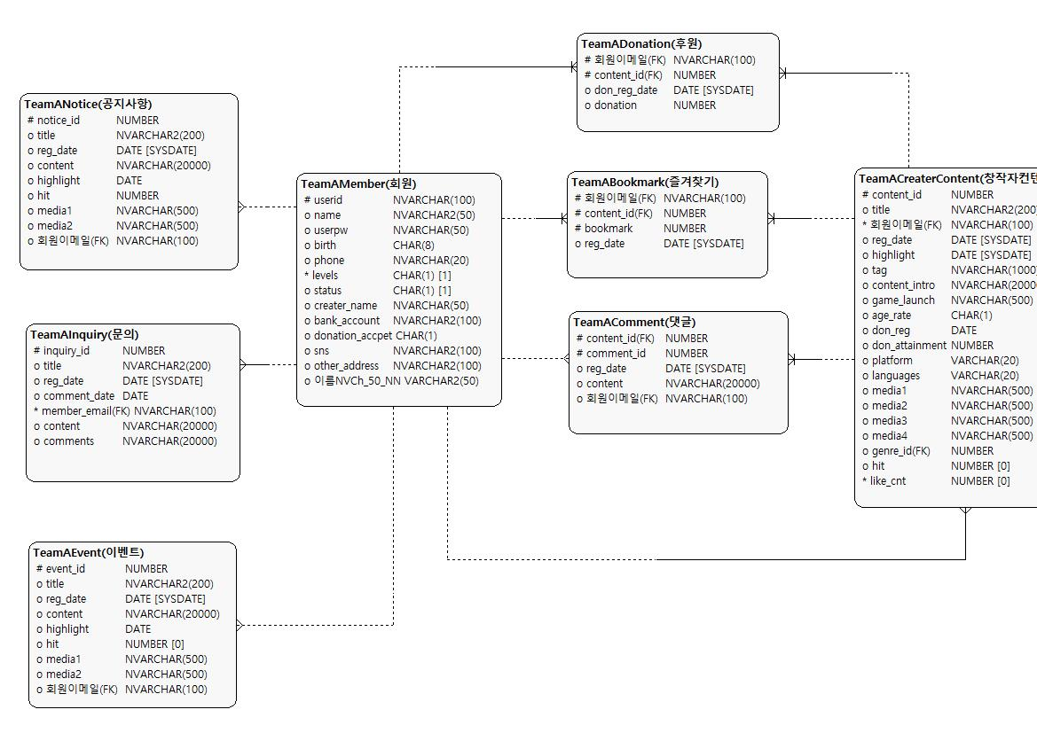
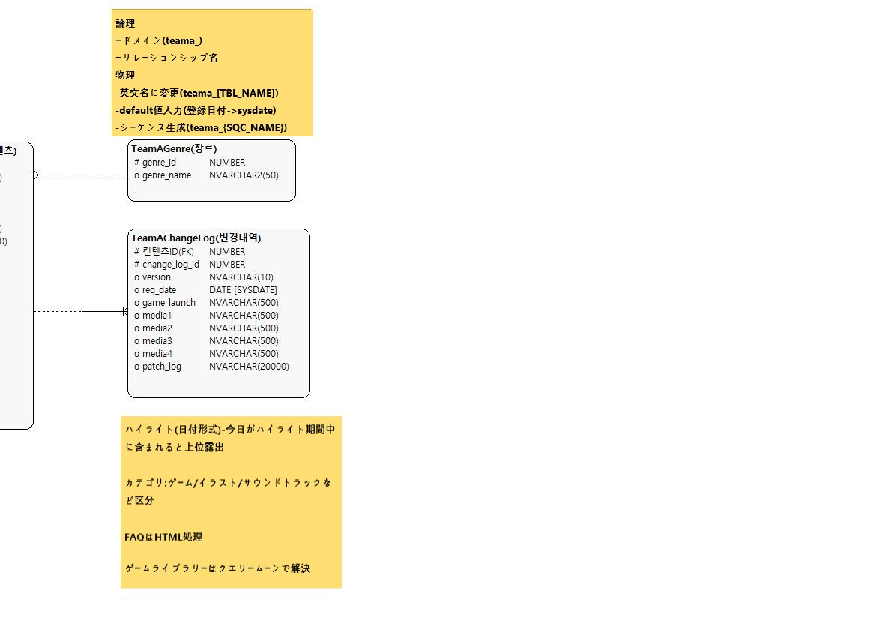
ERD

Slide 22
URI - Front
経路1 |  |  | 経路2 |  |  | 経路3 |  |  | 経路4
画面名 | 方式 | URI | 画面名 | 方式 | URI | 画面名 | 方式 | URI | 画面名 | 方式 | URI
ログイン | POST | /login | ＩＤ探し | GET | /idfind | ID確認 | GET | /success
 |  |  | パスワード探し | GET | /passfind | パスワード確認 | GET | /success
会員情報 | GET | /mypage | 本人認証 | GET | /check | 情報修正 | POST | /membermodify | 修正完了画面 |  | /confirm
掲示板 | GET | /index | ゲーム掲示板リスト | GET | /gamelist | ゲーム掲示物内容 | GET | /gameinfo
 |  |  | ファディングリスト | GET | /fundinglist | ファディング 掲示板内容 | GET | /fundingcontents | 後援画面 | POST | /funding

Slide 23
URI - Admin
経路1 |  |  | 経路2 |  |  | 経路3 |  |  | 経路4
画面名 | 方式 | URI | 画面名 | 方式 | URI | 画面名 | 方式 | URI | 画面名 | 方式 | URI
ログイン | POST | /adminlogin | 会員管理 |  | /members | 会員照会 | GET | /members
 |  |  |  |  |  | 会員詳細 | GET | /members-info
 |  |  |  |  |  | 後援管理 | GET | /funds
 |  |  | 掲示板管理 |  | /contents | アップロード掲示物管理 | GET | /contents
 |  |  |  |  |  | 管理者掲示物管理 | GET
 |  |  |  |  |  | 掲示物登録 | POST
 |  |  | カスタマーセンタ管理 |  | /contact-inqury | FAQ | GET | /FAQ
 |  |  |  |  |  | 1対1お問い合わせ | GET | /contact-inqury | 1対1お問い合わせ内容 | POST | /inqury-info
 |  |  | 創作者管理 |  | /creators | 創作者照会 | GET | /crators | 創作者情報 | GET | /creators-mod
 |  |  |  |  |  | 休眠創作者 | GET | /cinactive | 休眠創作者 情報修正 | POST | /cinactive-mod
 |  |  | 管理者管理 |  | /admins | 管理者生成 | POST | /admin-add
 |  |  |  |  |  | 管理者照会 | GET | /admins | 管理者詳細 | GET | /admins-info

Slide 24
開発環境
区分 | 詳細内容 |  | 共有 URL
Project URL |  |  | https://team-a.ync-it.com
Server Platform | Google Cloud Platform VM Instance OS Image : Ubuntu 18.04 LTS
DataBase | Oracle Cloud ATP (Autonomous Transaction Processing) DataBase Version 18c
WAS | Tomcat 8.5
Java | JDK 1.8
Spring | Spring FrameWork 5.0.7
IDE | STS 3.9.9 (Based on Eclipse 4.12.0)
協業道具 | コミュニケーション道具 | Slack | https://ync2019.slack.com/
 | プロジェクト全体管理 | Trello | https://trello.com/b/aPNy6Exy
 | ソースバージョン管理 | SVN 1.9.7 | https://bit.ly/2JpXq3K
ビルド(Build) & 配布 (Deploy) | Maven 3.5.2 / Jenkins 2.201

Slide 25










개발환경
개발환경
협업도구
Build & 배포
ORACLE 11G
STS 3.9.5
MAVEN 3.5.2
SLACK
Trello
APACHE TOMCAT 9.0
JAVA JDK 1.8
SVN 4.3.0
Jenkins 2.147
Spring 4.3.4

